Slide 1

部编版.四年级语文上册

Slide 2
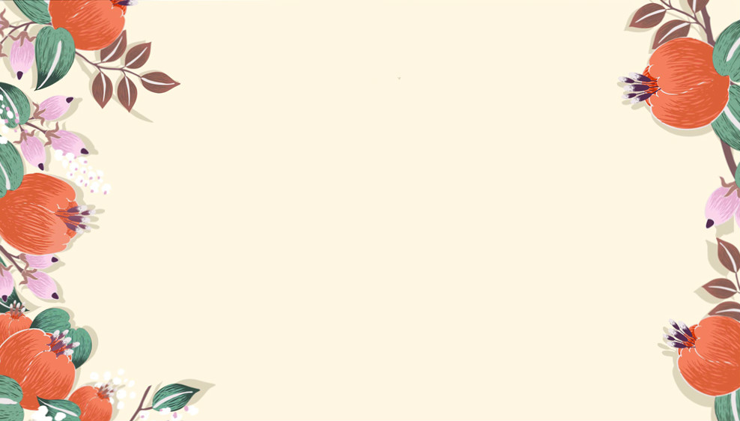

语文 四年级 上册
*
现代诗二首
3

Slide 3
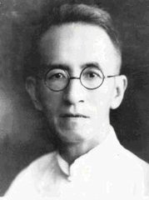
刘大白(1880—1932年)，现代诗人、文学史家。浙江绍兴人，与鲁迅先生是同乡好友。

Slide 4
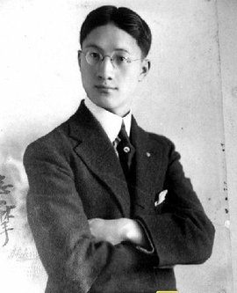
徐志摩（1897—1931年），现代诗人、散文家。代表作品有
《再别康桥》《我不知道风》等。

Slide 5

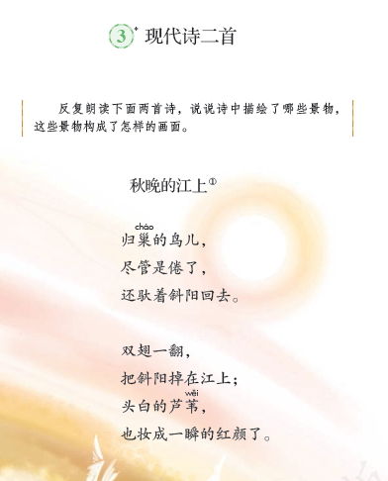
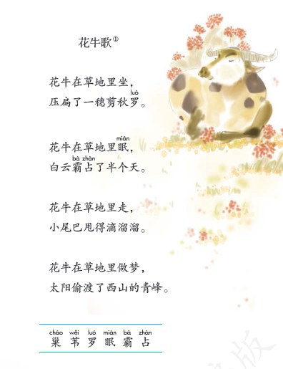
初读课文
边读课文边圈画本课生词，不认识的字想办法解决。

Slide 6
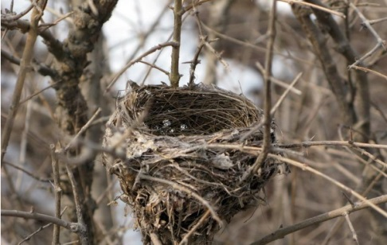
变换偏旁来识记
学认字
鸟巢
翘舌音
cháo
wěi
围
伟
违
归巢
芦苇
luó
mián
bà
zhàn
剪秋罗
睡眠
霸占

Slide 7

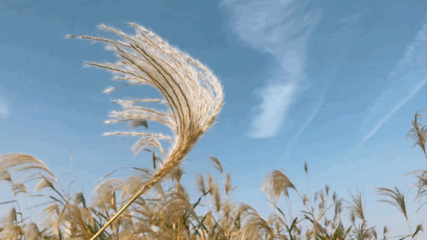
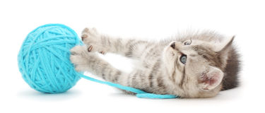
词语解释
芦苇：多年水生或湿生的高大禾草，多生长于池沼、河岸、溪边浅水地区，常形成苇塘。
这个线团是我的啦！
霸占：指仗势占为己有。

Slide 8
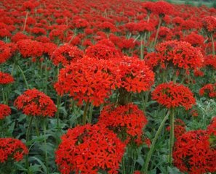
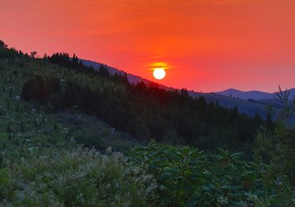
剪秋罗：石竹科，属多年生草本植物。株高约60cm。
偷渡：1. 秘密地渡过某一水域。
2. 偷越关隘或国境。
本课指太阳悄悄地落山了，说明时间过得很快。

Slide 9
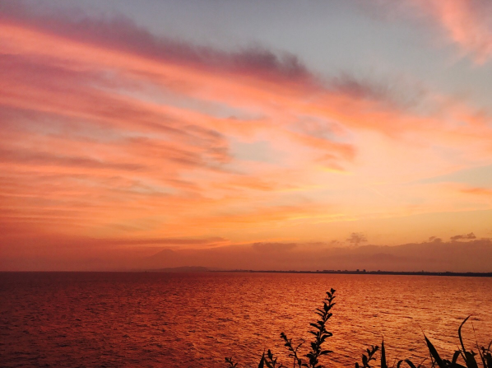

识字游戏
芦苇一棵棵
剪秋罗
芦苇
睡眠
霸占
归巢

Slide 10
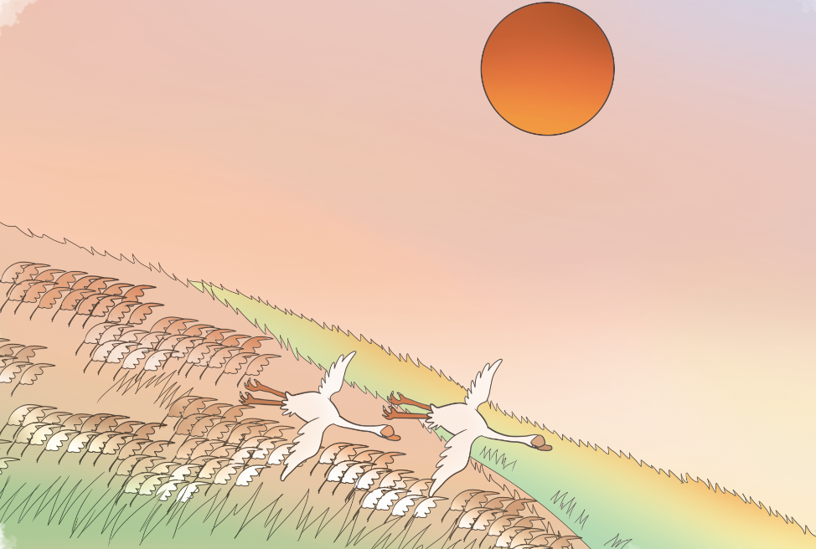

互动课堂
季节
时间
地点
秋晚的江上
秋天傍晚时江上的画面

Slide 11
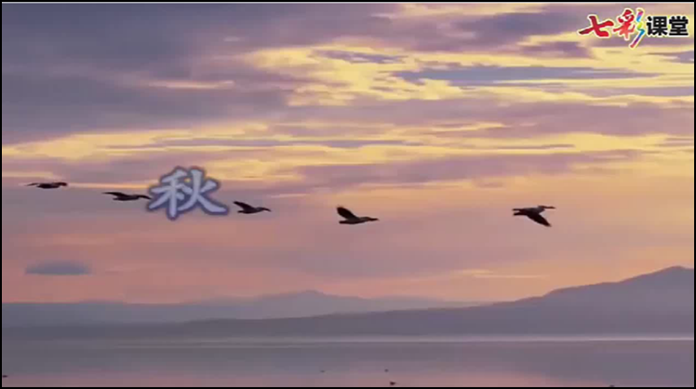

点击图片，播放朗读视频

Slide 12
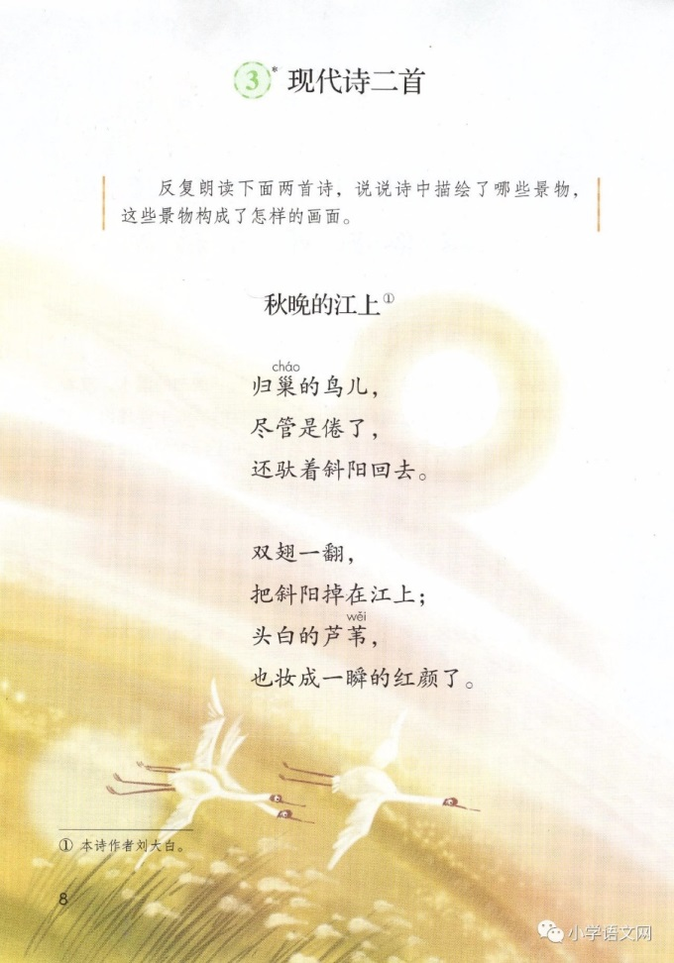
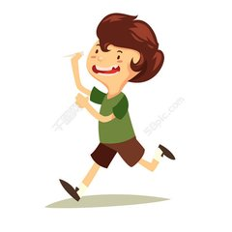
反复朗读下面两首诗，说说诗中描绘了哪些景物，这些景物构成了怎样的画面。
反复朗读 圈画景物 想象画面

Slide 13

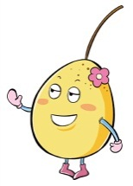
朗读《秋晚的江上》，说说诗中描绘了哪些景物，在文中圈画出来。

Slide 14

这些景物构成了怎样的画面呢？

Slide 15
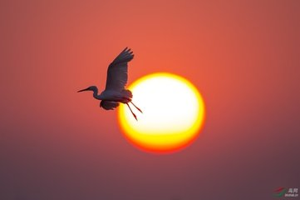
鸟儿是什么样的？
归巢的鸟儿，
尽管是倦了，
还驮着斜阳回去。
黄昏前要落山的太阳。
你看过的夕阳是什么样子的？
画面：斜阳的余晖照在飞鸟的脊背和双翼上，
好像是鸟儿要把斜阳驮回巢去一样。

Slide 16
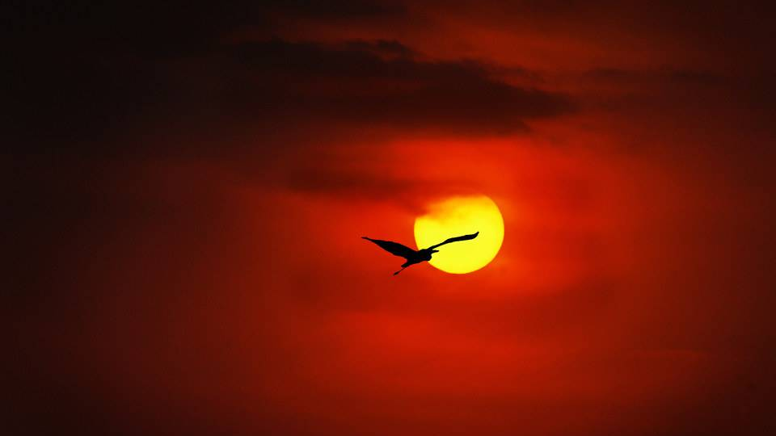
要飞回家的，疲倦的鸟儿。
傍晚，太阳沉沉落下，柔和的余晖洒满天空，红红的，美极了。

Slide 17


想象一下，在美丽的夕阳映照下，有些疲倦的鸟儿飞翔的样子，有感情地读一读第1小节！
归巢的鸟儿，
尽管是倦了，
还驮着斜阳回去。
·
··
··
读得低沉轻柔些，表现出疲倦之感。

Slide 18
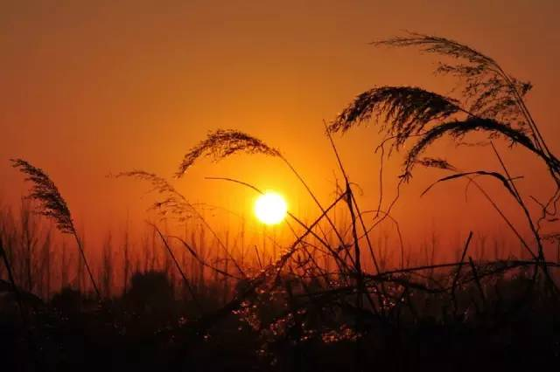
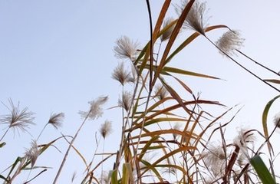
双翅一翻，
把斜阳掉在江上；
头白的芦苇，
也妆成一瞬的红颜了。
红颜
头白
特指女人美丽的容颜。
画面：随着飞鸟双翅的一翻，夕阳好像是从鸟的翅膀上掉下来一样。夕阳的余晖点染了江面，也点染了芦苇。在一瞬间，白了头的芦苇也变成红颜了。

Slide 19



夕阳落山，还有哪些事物会被染红呢？
憨厚的大地
也披上了一身红纱衣。
头白的芦苇，
也妆成一瞬的红颜了。
活泼的溪水
也羞红了清澈的容颜。

Slide 20

朗读指导
双翅一翻，
把斜阳掉在江上；
头白的芦苇，
也妆成一瞬的红颜了。
··
··
··
··
··
··
·
“双翅一翻”语速稍快些，体现归鸟动作的利落；“也妆成一瞬的红颜了”声音可稍高些，语速稍快些，表现出诗人见到夕阳映红芦苇的惊奇、喜悦。

Slide 21
总结学习方法
抓关键词，
边读边想象画面

Slide 22

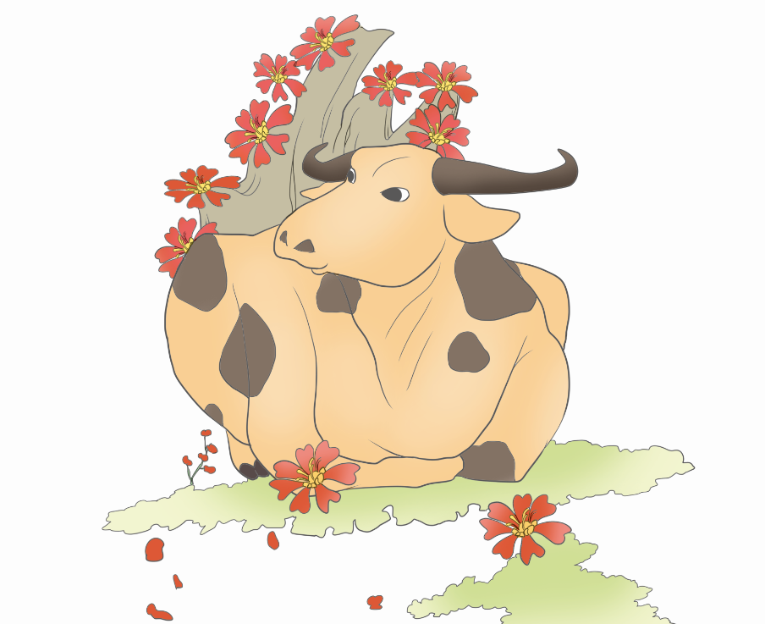
花牛歌

Slide 23
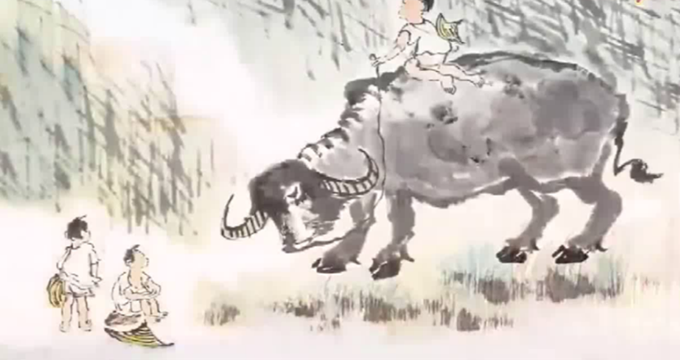
点击图片，播放朗读视频
读完了这首诗歌，我们觉得这是一只 的花牛。
悠闲
无拘无束
俏皮
淘气可爱

Slide 24

小组合作
小组合作，组内成员轮流读诗，每人读一小节，根据我们学习《秋晚的江上》时运用的学习方法，填写下面的自学单。

Slide 25
小节 | 景物 | 想象到的画面
第1小节
第2小节
第3小节
第4小节
花牛“坐”是动景
花牛、草地、剪秋罗
花牛坐在草地上，压扁了剪秋罗
花牛“眠”是静景
花牛、草地、白云、天
花牛在草地里睡觉，天上白云悠悠
花牛“走”是动景
花牛、草地
花牛甩动小尾巴在草地里散步
花牛在草地里做梦，夕阳偷偷落到了西山的青峰之上
花牛、草地、
太阳、青峰
花牛“做梦”是静景

Slide 26
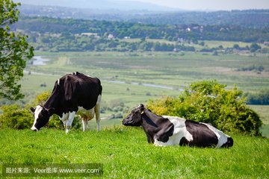
花牛在草地里做什么呢？
花牛在草地里坐，
压扁了一穗剪秋罗。
无拘无束
画面：花牛在草地里休息，压扁了一穗剪秋罗。
花牛、绿草地、剪秋罗色彩鲜明，画面感极强。

Slide 27

朗读指导
花牛在草地里坐，
压扁了一穗剪秋罗。
·
··
重读“坐、压扁”，体现出花牛的无拘无束；后半句可读得稍重些，慢些，表现花牛的沉重，
以及作者对花牛压扁剪秋罗的些许惋惜。

Slide 28
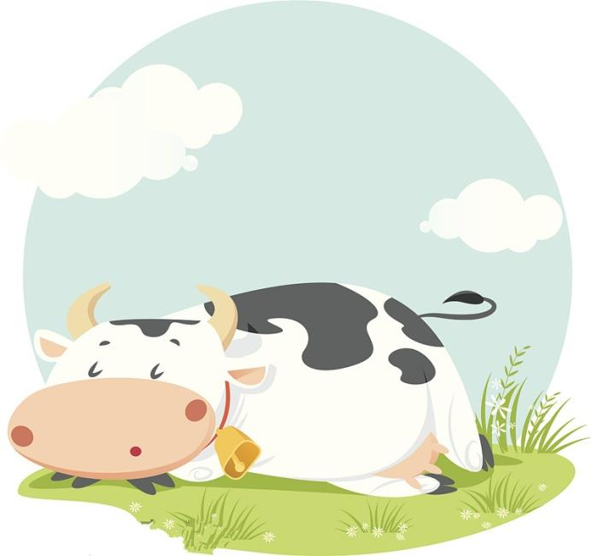
花牛在草地里眠，
白云霸占了半个天。
画面：花牛在草地里睡觉，身上的白花和白云融为一体。
飘：被动，白云随风走。
白云“霸占”与白云“飘” 有什么不同？
霸占：主动，白云主动布满半个天空。

Slide 29
朗读指导
花牛在草地里眠，
白云霸占了半个天。
读“霸占、半个天”时加快语速，表现出白云的调皮，以及蓝天白云下的美好。

Slide 30
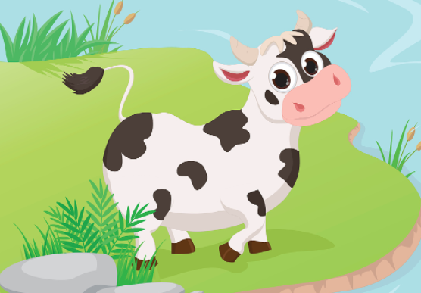
想一想：花牛走路时是什么样子的？
“滴溜溜”是什么意思？可以用来形容哪些事物？
花牛在草地里走，
小尾巴甩得滴溜溜。
画面：花牛甩着尾巴走在草地里。
顽皮、悠闲

Slide 31
朗读指导
花牛在草地里走，
小尾巴甩得滴溜溜。
读得轻快俏皮些，表现出花牛的顽皮、悠闲。

Slide 32

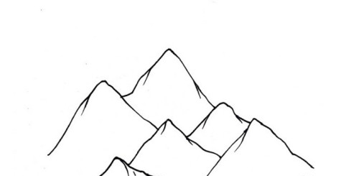
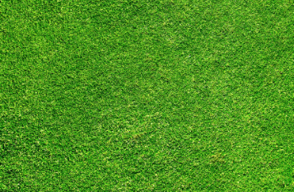

梦里可以见到很多东西，使我们对花牛的梦产生了无限的想象。
花牛在草地里做梦，
太阳偷渡了西山的青峰。
“偷渡”运用拟人手法，写出了太阳慢慢落山的样子。
画面：夕阳西下，花牛在草地上睡觉。

Slide 33
朗读指导
花牛在草地里做梦，
太阳偷渡了西山的青峰。
读出花牛睡觉做梦时的悠闲。

Slide 34

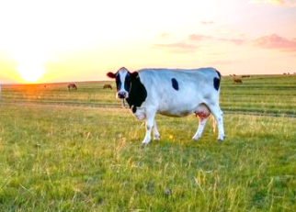

小练笔
花牛在草地里还能做什么？用上拟人的修辞写一写吧！
歌唱
花牛在草地里 ，
。
歌声随彩霞飘荡

Slide 35
读完这首诗，我们眼前出现了一头憨态可掬的花牛。它或坐或走或卧，都悠闲散漫，自由自在。随着它的行动，我们看到了：草地、野花、天空、白云、悄悄移动的太阳、青翠的山峰。

Slide 36
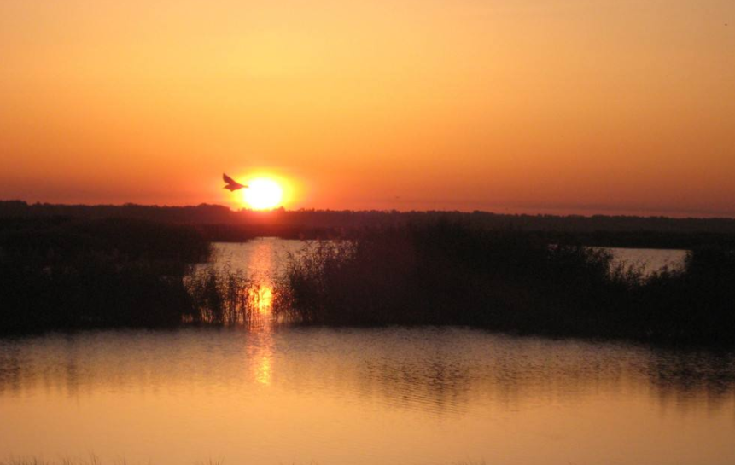
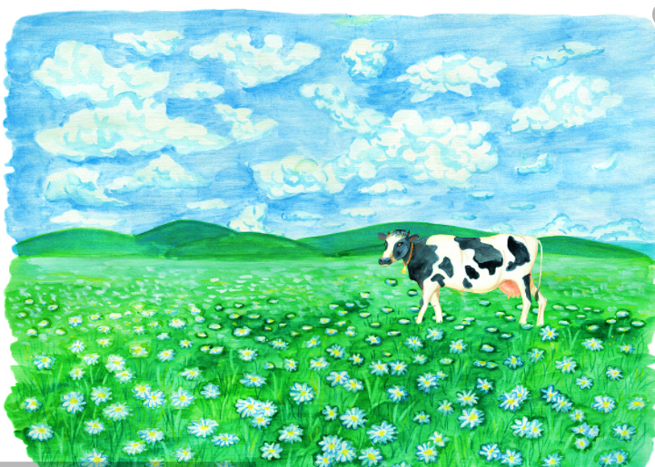
朗读这两首诗歌，边读边想象诗中描绘的美景吧！

Slide 37

课文小结
《秋晚的江上》描写了秋江傍晚，余晖尽染的绚丽美景，而《花牛歌》描绘了一幅花牛在草地上闲暇惬意的生活图景。

Slide 38

课堂演练
一、标红的字读音正确的一组是（ ）。
B
A．鸟巢（cáo） 睡眠（mián）
B．芦苇（wěi） 学霸（ bà ）
C．罗列（ ló ） 压扁（biǎn）
D．占领（zàn） 斜阳（xié）

Slide 39
二、“头白的芦苇，也妆成一瞬的红颜了。”这句诗描写了一幅怎样的画面？
这句诗写的是白色的芦苇花被夕阳染成红色的画面。

Slide 40
三、“花牛在草地里做梦，太阳偷渡了西山的青峰。”这句诗中的“偷渡”本来是什么意思?在诗中又是什么意思？运用了什么修辞手法？
“偷渡”本指偷偷通过封锁的水域或区域，在诗中运用了拟人的修辞手法，指太阳落山了。

Slide 41

课后作业
课下搜集一两首你喜欢的现代诗读一读，并与同学分享。

